Slide 1



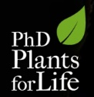
Plantas Bt -
Combatendo os insectos com armas bacterianas
Luís Andrade
“Plants for Life” International PhD Program – 2016
(course “Plant Biotechnology for Sustainability and Global Economy”)

Slide 2
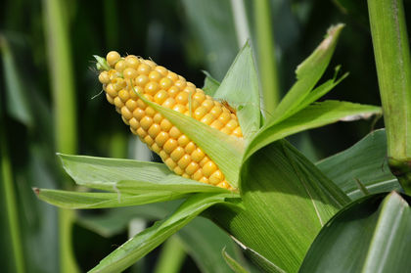
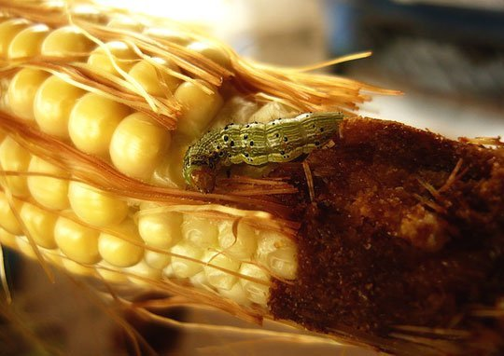
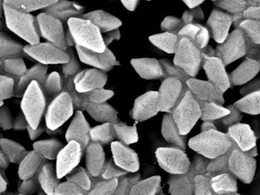
Problema: os insectos comem e danificam as culturas
As toxinas do Bacillus thuringiensis (Bt) são usadas desde 1930 como insecticidas
Notes:
Desde que os seres humanos iniciaram a agricultura tiveram sempre de partilhar as suas colheitas com os insectos. A maioria dos produtores de milho confia nas técnicas tradicionais de protecção das culturas para controlar os insectos, isto é, métodos culturais, biológicos e químicos (insecticidas) ou um balanço destes métodos para minimizar os impactos ambientais.
No início do século XX foi descoberta a bactéria Bacillus thuringiensis (Bt) que, interessantemente, produz toxinas específicas (toxinas Bt) activas contra certos grupos de insectos. Por esta razão começaram a ser usadas como insecticidas, verificando-se que diferentes estirpes da bactéria produzem moléculas com diferente especificidade (actuam sobre alguns insectos e não outros).

Slide 3
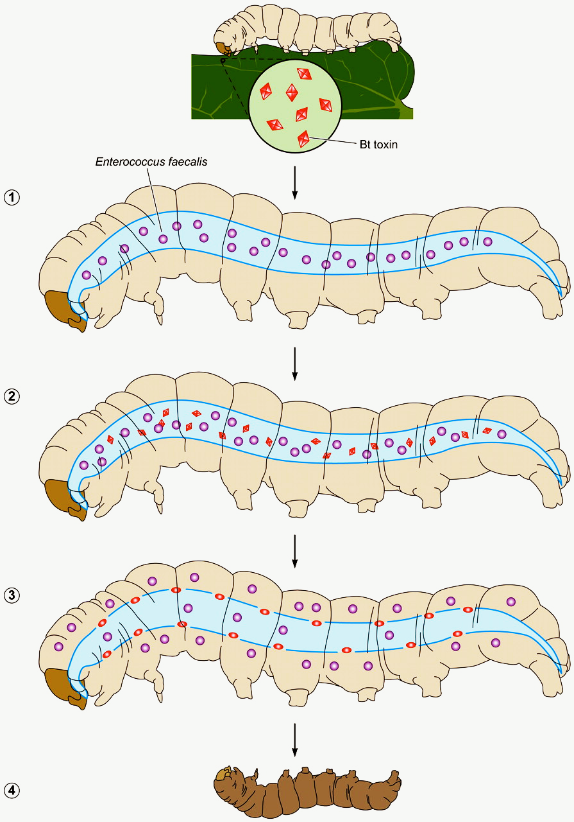


Modo de atuação da toxina Bt
As lagartas do insecto comem as folhas tratadas com a toxina Bt
A toxina Bt liga-se especificamente à superfície do tracto digestivo do insecto
Ao ligar-se, a toxina afecta a permeabilidade do tracto digestive reduzindo a absorção de nutrientes…
… estas alterações aumentam a infeção dos tecidos por outras bactérias do tracto digestivo
Notes:
Quando a larva de insecto se alimenta de folhas tratadas com Bacillus thuringiensis, as toxinas (moléculas activas) presentes na bactéria são libertadas, por hidrólise, no meio alcalino do aparelho digestivo da larva, ligando-se a receptores específicos da superfície intestinal , onde criam orifícios que afectam a sua permeabilidade. O intestino danificado fica incapaz de absorver os nutrientes e, para além disso, não consegue impedir a passagem para a linfa, das bactérias contaminantes (que vão assim infectar outros tecidos). Em conjunto, estes factores levam à morte da larva.

Slide 4
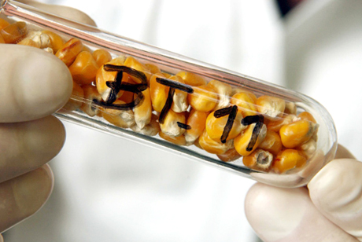
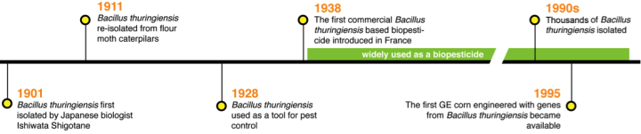

Produção de plantas Bt, modificadas com genes Bt
Notes:
Os resultados positivos devidos à utilização do Bacillus thuringiensis, como insecticida, levaram a desenvolver plantas transgénicas capazes de produzir apenas as toxinas específicas contra o insecto, evitando assim aplicar (por aspersão) as células das bactérias. As primeiras plantas (de milho) criadas por esta metodologia (dita de engenharia genética - GE) foram introduzidas no mercado em 1995.

Slide 5
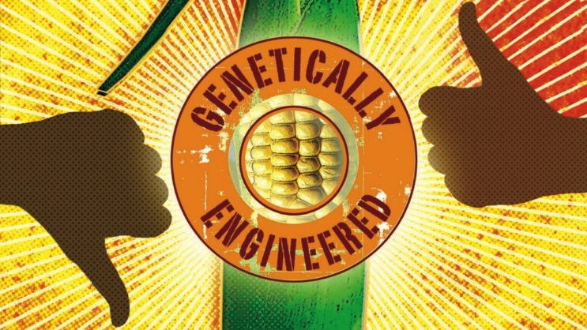
Estarão as plantas Bt a criar novos problemas?
Pretensos perigos
As toxinas Bt persistem no ambiente!
Os campos de plantas Bt mostram menor diversidade de espécies de insectos!
Há estudos que mostraram a transferência de genes para as formas selvagens das plantas cultivadas!
Os insectos alvo da toxina Bt podem desen-
volver uma rápida resistência a ela!
A toxina Bt é tóxica para o ser humano!
Notes:
Apesar dos benefícios potenciais da criação de plantas transgénicas capazes de produzir as toxinas Bt, várias preocupações foram sendo apresentadas nos últimos anos, como as listadas neste slide.

Slide 6
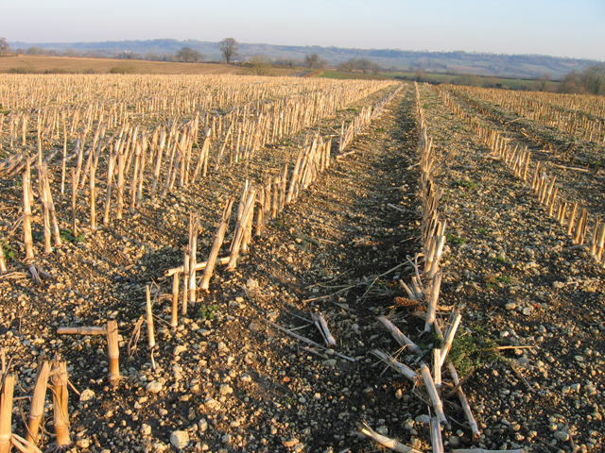
Como meias verdades podem ser enganadoras…
“Toxina Bt persiste no ambiente!”
A toxina Bt é degradada no solo em poucos dias
O solo cultivado com milho Bt durante 3 anos consecutivos não mostra acumulação da toxina
A toxina Bt persiste no ambiente durante um período muito curto!
Notes:
É possivel afirmar que as toxinas Bt persistem no ambiente, pois qualquer molécula pode persistir no ambiente. CONTUDO, isso só ocorre durante um certo período de tempo!Terá de saber-se quanto tempo leva a degradar um composto, por forma a ajuizar da possibilidade da sua acumulação no solo (assim avaliando a probabilidade da sua concentração aumentar com os anos).
As toxinas Bt (quer aplicadas externamente, quer resultantes de plantas transgénicas) têm uma semi-vida no ambiente de menos de dois meses, o que quer dizer que leva menos de dois meses até que metade das toxinas Bt desapareçam totalmente do solo. Adicionalmente, em menos de um ano todos os vestígios das toxinas Bt desaparecem do ambiente.
É de salientar que um estudo conduzido durante três anos com cultivo continuado de milho Bt demonstrou que as toxinas Bt não persistem no ambiente, sendo uma clara indicação da normal degradação destas toxinas.

Slide 7
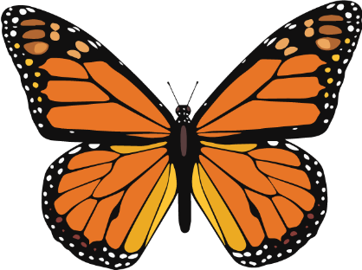
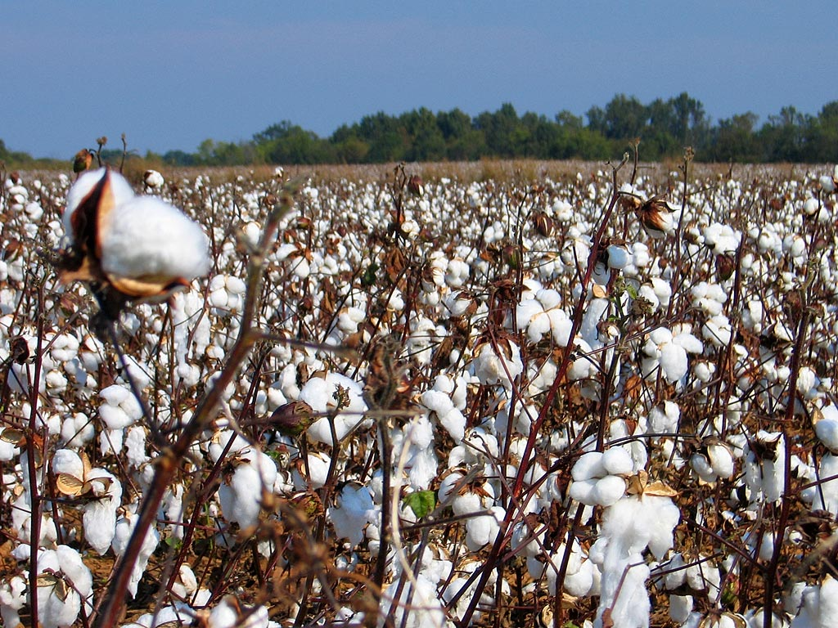
Como meias verdades podem ser enganadoras
“Os campos de plantas Bt possuem menos diversidade de espécies de insectos!”
As toxinas Bt diminuem a abundância tanto da broca do milho como da lagarta rosada do algodão ou dos afídeos
Os estudos mostram que nem a borboleta-monarca, nem as abelhas são afectadas pelas toxinas Bt
Os campos de plantas Bt são menos danificados pelas pragas…
e possuem maior biodiversidade de insectos!
Notes:
As plantas Bt produzem toxinas Bt que actuam como insecticidas contra as larvas de insectos específicos. Pelo facto de as toxinas Bt reduzirem a presença da broca do caule do milho, da lagarta da espiga do milho e dos afídeos ,é esperado que a diversidade destas espécies diminua. Contudo, apesar das toxinas Bt não serem 100% específicas, elas são inofensivas para um grande número de insectos-não-alvo (contrariamente ao que sucede com os antigos insecticidas convencionais).
Preocupações, surgidas há alguns anos com o declínio da borboleta-monarca (borboleta emblemática que atravessa os EUA em migração) e de abelhas (cruciais para a polinização de muitas culturas) levaram a acusar as plantas BT como os agentes desse declínio. Contudo, experiências científicas revelaram que a redução das borboletas-monarca (que não se alimentam nem de milho nem de algodão, que eram as plantas Bt cultivadas nos EUA) era devida, pelo contrário, às condições climáticas (ao “el niño”). Quanto às abelhas, estas nem sequer são susceptíveis às toxinas Bt e o declínio das suas populações foi devido a outros factores, como a poluição.
Adicionalmente, o decréscimo das pragas das culturas devido à tecnologia Bt, tem permitido efectuar menos aplicações deos pesticidas de largo espectro, com consequente promoção de um ambiente mais sustentável, com mais nichos ecológicos contribuindo para o aumento da biodiversidade.

Slide 8
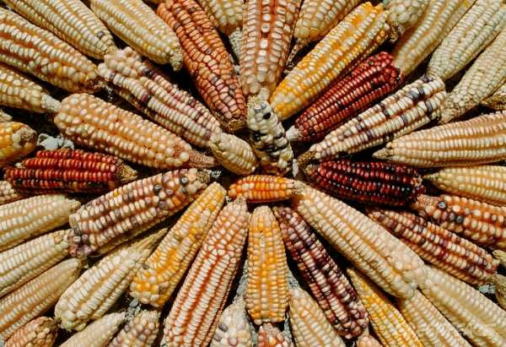
Como meias verdades podem ser enganadoras
“Há estudos que mostram a transferência de genes para plantas nativas!”
Em 2001, um estudo publicado numa revista científica de grande renome (Nature) referia que material transgénico tinha sido transferido para variedades tradicionais de milho
Numa comunicação sem precedentes, a Nature afirmaria depois que a evidência disponível não era suficiente para justificar a publicação do artigo original!
Um estudo que referia a transferência horizontal de genes entre plantas transgénicas e não-transgénicas foi pois desacreditado!
Notes:
A possível transferência de genes das toxinas Bt para outras espécies ou variedades de plantas é uma das principais preocupações da sociedade. Consequentemente, quando em 2001 um estudo foi publicado na revista científica Nature afirmando que genes Bt de milho transgénico tinham sido identificados em formas selvagens da planta, no México, a discussão sobre os alimentos transgénicos na comunicação social atingiu o rubro.
Contudo, um ano mais tarde, depois de numerosas cartas e resultados experimentais enviados pela comunidade científica, a revista Nature afirmava que “a evidência disponível não era suficiente para justificar a publicação do artigo original“! De facto, os dados desse artigo indicavam uma presença tão reduzida de genes-Bt no milho selvagem que, muito provavelmente, estes representavam uma contaminação laboratorial ocorrida durante o estudo.
Cuidadosas repetições experimentais, usando as técnicas mais fiáveis, demonstraram, na verdade, a total ausência de genes-Bt nas plantas de milho selvagem.

Slide 9
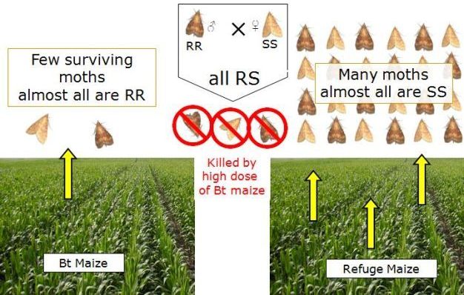
Como meias verdades podem ser enganadoras
“Os insectos-alvo podem desenvolver rápida resistência às toxinas Bt !”
O uso excessivo de plantas Bt pode originar pragas resistentes às toxinas Bt
A alta produção de toxina Bt e a estratégia de refúgio, reduzem este problema
Os insectos-alvo desenvolvem rápida resistência se a estratégia de alta dose /refúgio não for aplicada!
Notes:
A pressão ambiental promove rápidas mutações entre as espécies, por forma a adaptà-las a novas condições do meio. Portanto, à semelhança do que sucede com a aplicação de pesticidas, a actividade pesticida das plantas-Bt pode promover rápidas mutações nos organismos-alvo.
Todavia, os agricultores são aconselhados a criar áreas-refúgio (áreas onde não cultivam plantas transgénicas) para evitar estes fenómenos. Ao permitirem que os insectos se desenvolvam na ausência de limitações ambientais (nessas áreas de refúgio), os insectos aí originados estarão disponíveis para acasalar com aqueles que porventura tenham tido mutações conferindo resistência a toxinas Bt. Os insectos descendentes destes cruzamentos continuarão a ser inviáveis, assim se diluindo o efeito da mutação na população. Como consequência, ter-se-á uma muito mais baixa predominância de mutações indesejáveis na população de insectos e a redução do número dos que têm resistência a toxinas Bt.

Slide 10

Como meias verdades podem ser enganadoras
“As toxinas Bt podem ser tóxicas para os seres humanos!”
As toxinas Bt comercializadas não são perigosas para as pessoas
O milho “Starlink” (uma variedade Bt aprovada só para alimentação animal) foi erradamente comercializada para consumo humano. Contudo, não teve efeitos nefastos, tal como foi comunicado pela EFSA
As plantas Bt para consumo humano não são perigosas para as pessoas ou para outros animais superiores!
Notes:
Diferentes estirpes de Bacillus thuringiensis produzem diferentes toxinas Bt e algumas podem mesmo ser prejudiciais para as pessoas. Contudo, só as toxinas específicas contra as pragas agrícolas são usadas nas plantas transgénicas (e sujeitas a apertado controlo).
Consequentemente, as plantas Bt só produzem as toxinas específicas contra os insectos nocivos e não são prejudiciais para as pessoas ou outros vertebrados.

Slide 11
As afirmações corretas deverão ser:
As toxinas Bt persistem no ambiente só um período de tempo muito curto!
Campos de plantas Bt mostram decréscimo de insectos prejudiciais… e aumento de biodiversidade!
O estudo que refere a transferência de genes entre milho transgénico e não-transgénico (variedades tradicionais) foi desacreditado!
Os insectos-alvo desenvolvem rápida resistência se não for aplicada: dose elevada /estratégia de refúgio!
Plantas Bt para consumo humano não são harmful perigosas para as pessoas!

Slide 12
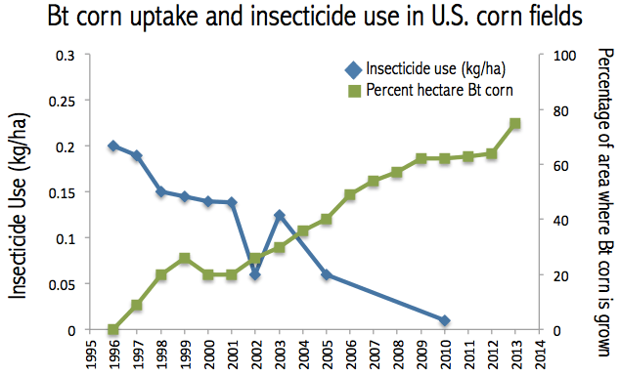
O cultivo de plantas Bt está largamente difundido
Nos EUA, no período de 1995-2010, a quantidade de pesticidas usados por hectare de milho diminuiu 99%, enquanto que os insecticidas usados no algodão diminuiram em cerca de 95%.
Plantas Bt | % EUA | % Mundo
Milho | 76 | 26
Algodão | 75 | 49
Soja | 94 | 77
Notes:
As plantas Bt já são usadas há 15 anos e têm sido muito bem aceites pelos agricultores.
Cerca de 26, 49 and 77 % da produção global de, respectivamente, milho, algodão e soja, já é constituída por plantas Bt. Como consequência, nos últimos 15 anos houve uma redução de 99% do uso de insecticidas nos campos de milho e de 95% nos campos de algodão (só nos EUA).
É muito significativo constatar que com o aumento de cultivo de plantas Bt a aplicação de insecticidas de grande espectro de acção se reduziu para níveis próximos de zero, o que é uma melhoria ambiental muito relevante.

Slide 13
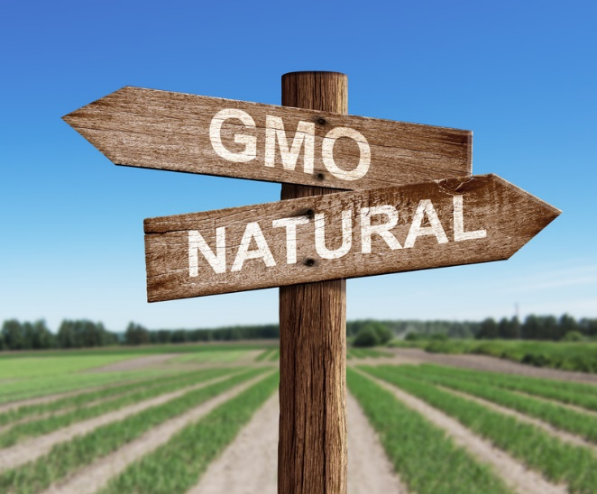
Mensagem final
As toxinas Bt estão a ser usadas em agricultura desde há quase um século
Desde a introdução de plantas Bt, há 20 anos, não foram comunicados problemas reais de saúde ou ambientais
O uso de plantas Bt levou a um marcante decréscimo de utilização de insecticidas e das populações de pragas
?

Slide 14
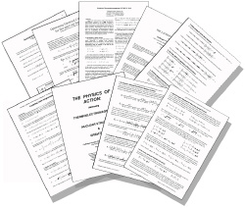
Literatura científica relevante
Questões mais comuns sobre plantas transgénicas, incluindo plantas Bt:
Lemaux (2008): Genetically Engineered Plants and Foods: A Scientist’s Analysis of the Issues.
Degradação no ambiente das toxinas Bt:
Dubelman et al. (2005): Cry1Ab Protein Does Not Persist in Soil After 3 Years of Sustained Bt Corn Use.
Segurança de plantas Bt:
U.S. Environmental Protection Agency (2001): Bacillus thuringiensis (Bt) Plant-Incorporated Protectants.
Impacto das plantas Bt nas borboletas-monarca e nasa abelhas:
Dively et al. (2004): Effects on monarch butterfly larvae after continuous exposure to Cry1Ab-expressing corn during anthesis.
Duan et al. (2008): A Meta-Analysis of Effects of Bt crops on honey bees.
Base de dados de culturas transgénicas aprovadas, incluindo plantas Bt:
http://www.isaaa.org/gmapprovaldatabase/

